Slide 1

双摄+1DTOF测距 模块评估
务实
诚信
感恩
进取

Slide 2
模块框架推荐
双摄模块
0V48B
48M
OS12D
12M
TOF
VI5300
说明
1，RGB camera+夜视camera +TOF都集成在一款主控板，
2，主控板通过USB与上位机通讯，
3，TOF提供实时物方与飞机的距离，
4，整个模块提供AF对焦拍摄录像出图以及图像优化功能。
I2C
MIPI
I2C
MIPI
I2C
ISP
ISP
RK
EMMC
DDR4 x2
RK单板
USB PHY
USB3.0
母座

Slide 3
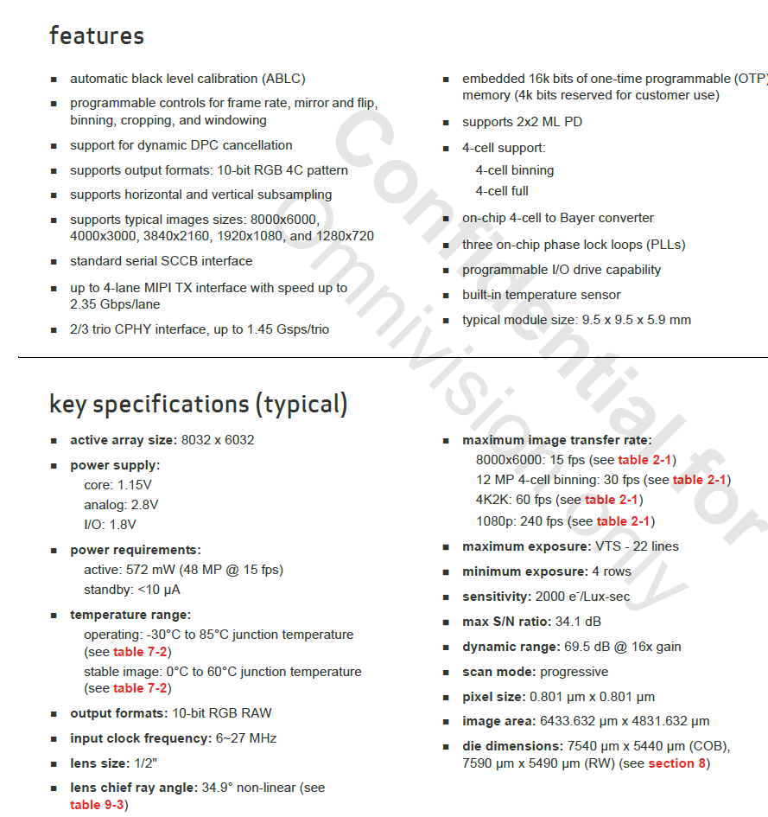
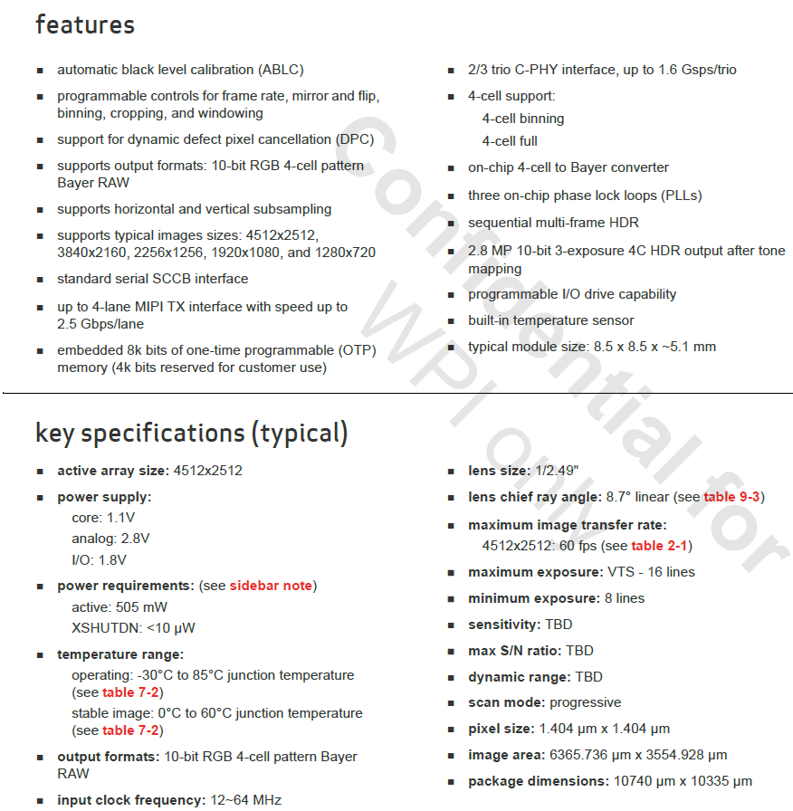
Camera云台配置
RGB camera sensor
夜视sensor
OV48B 48M，可12M输出
同时支持1080P等像素输出
OS12D，12M输出
同时支持1080P等像素输出
此芯片采用OV夜莺技术BGRG拜耳

Slide 4
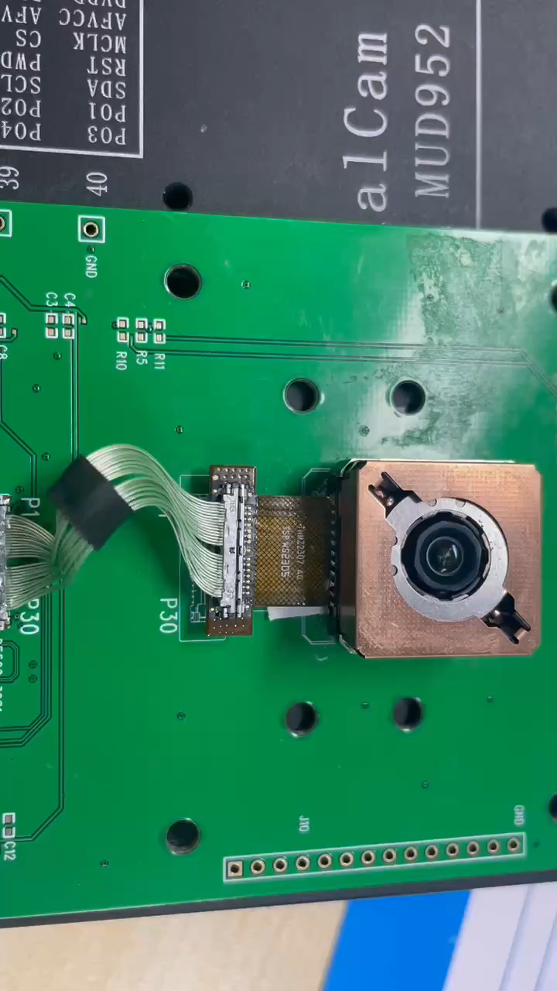
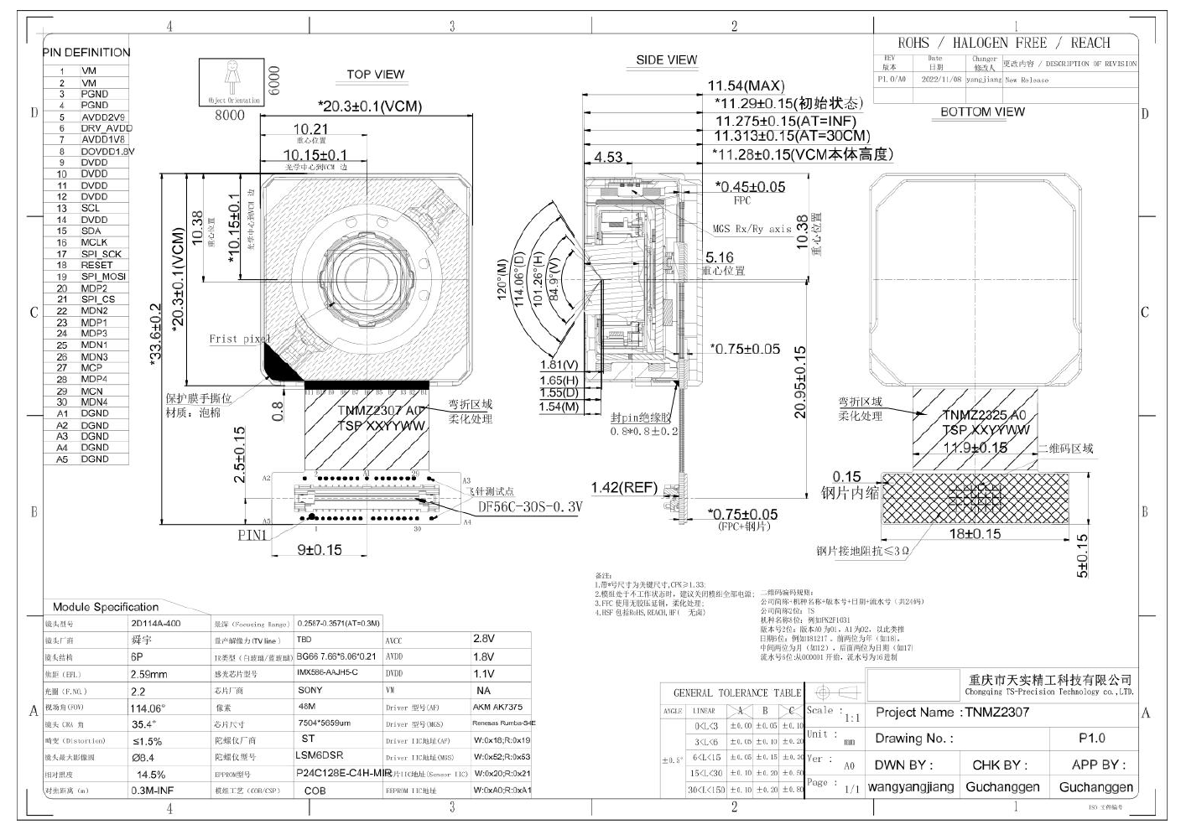
Camera云台配置
云台模组初版图纸
云台模组初版实物
云台模组
1，yaw pitch±5°
2，roll±8°
3，自带AF自动对焦功能（此项功能需要新开马达载体模具）

Slide 5
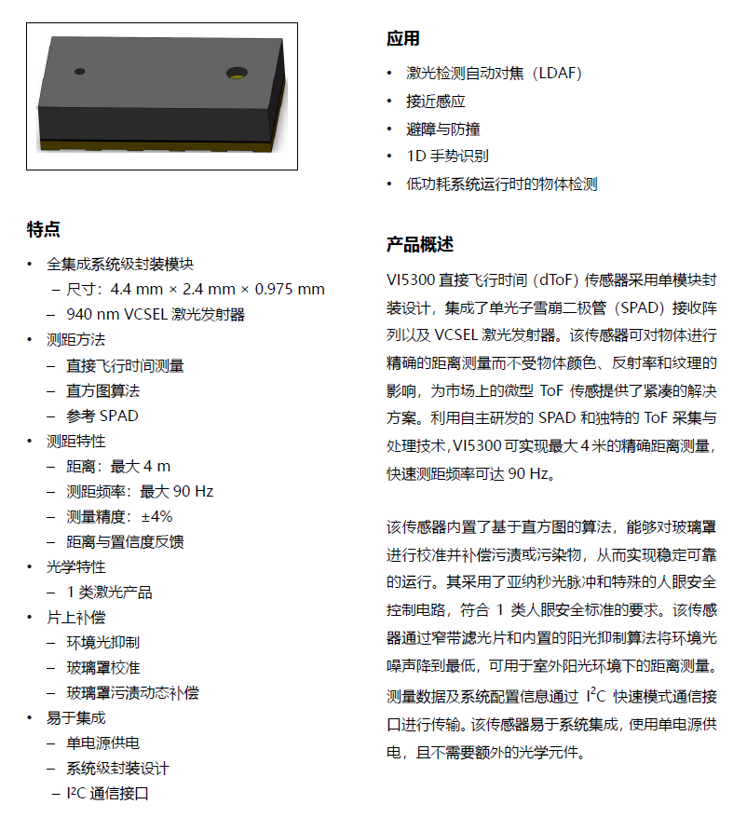
TOF测距模块
测距模块
1，测距最大4M范围；
2，测量精度4%；
3，通过IIC通讯；
4，测距FOV25°

Slide 6
谢谢您的聆听
重庆市天实精工科技有限公司
Chongqing TS-Precision CO.,LTD.
以客户为中心，拥抱技术革新，长期艰苦奋斗
务实
诚信
感恩
进取

